Slide 1
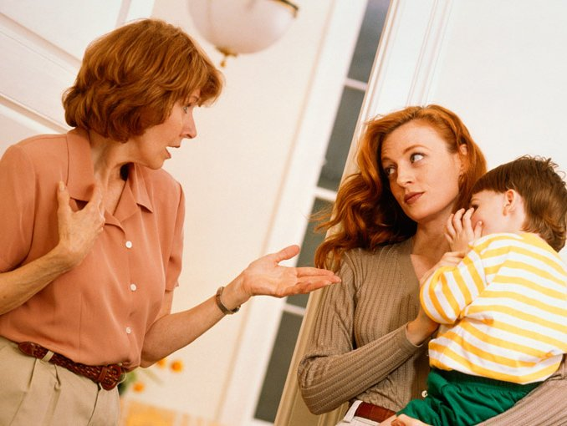
Семинар практикум Конфликтные ситуации в работе педагога с родителями. Способы их разрешения
Подготовил: педагог-психолог
Михеева В.В.

Slide 2
«Кто не отвечает гневом на гнев, спасает обоих - и себя и другого»
Древнеиндийская мудрость

Slide 3
Термин “конфликт” происходит от латинского conflictus - столкновение
Конфликт–столкновение противоположных сил, интересов, мнений, взглядов, серьёзное разногласие, острый спор, чреватый осложнениями и борьбой

Slide 4
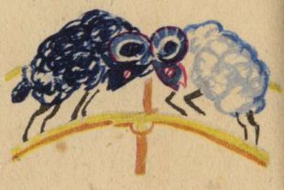
По крутой тропинке горной
Шел домой барашек черный
И на мостике горбатом
Повстречался с белым братом.
И сказал барашек белый:
"Братец, вот какое дело:
Здесь вдвоем нельзя пройти,
Ты стоишь мне на пути."

Slide 5
Положительные и отрицательные стороны конфликтов
Положительные
Отрицательные
Получение социального опыта
Нормализация морального состояния
Получение новой информации
Разрядка напряжённости
Помогает прояснить отношения
Стимулирует позитивные изменения
Настроение враждебности
Ухудшение социального самочувствия
Формализация общения
Умышленное и целенаправленное деструктивное поведение
Эмоциональные затраты
Ухудшение здоровья
Снижение работоспособности

Slide 6
конфликты
Конструктивные – конфликты, которые приводят к принятию обоснованных решений и способствуют развитию взаимоотношений
(хорошие, полезные)
Деструктивные – конфликты, которые препятствуют эффективному взаимодействию и принятию (плохие)

Slide 7
Причины конфликтов между педагогом и родителями Со стороны родителей это:
• с ребенком мало занимаются в саду; • не создают должных условий для укрепления его здоровья; • не могут найти подход к ребенку; • используют непедагогические методы в отношении ребенка (моральные и физические наказания); • плохо следят за ребенком (не вытерли сопельки, не сменили трусики, не переодели грязную футболку) ; • ребенка заставляют есть или, наоборот, не следят, чтобы он все съедал; • ограничивают свободу ребенка; • часто наказывают и жалуются на ребенка, если его поведение не устраивает воспитателей; • не принимают меры в отношении гиперактивных и агрессивных детей, особенно если их ребенка укусили, ударили, поцарапали.

Slide 8
Со стороны воспитателя:
• неуважительно относятся к персоналу детского сада, могут отчитать на повышенных «тонах» при ребенке; • забывают оплатить квитанции, вовремя внести плату; • забывают положить детям в шкафчик сменную одежду; • приводят детей в садик совершенно неподготовленными (без элементарных навыков самообслуживания, не привыкших к режиму дня садика) ; • поздно забирают детей; • плохо воспитывают детей (чрезмерно балуют или, наоборот, не уделяют должного внимания ребенку; обычно к таким детям очень сложно найти подход) ; • предъявляют необоснованные претензии к персоналу, придираются к мелочам.

Slide 9
«Правило трех плюсов».
Для того чтобы люди хотели с нами общаться, мы сами должны демонстрировать свою готовность общаться с ними. И собеседник должен это видеть. Необходима искренняя, доброжелательная улыбка!
Имя человека – это самый сладостный и самый важный для него звук на любом языке. Важно использовать имя-отчество при приветствии. Не просто кивнуть или сказать: «Здрась-те!», а «Здравствуйте, Анна Ивановна!». Нам нужно увидеть, что люди к нам прислушиваются, услышав при этом свое имя.
3. Лучший комплимент для родителей – похвала успехов их ребенка.

Slide 10
Можно ли свести конфликты к минимуму?
Первое — информировать родителей о том, что будет происходить в плане расписания и распорядка. Иметь обратную связь.
Второе — показать родителям, как "безболезненно" разрешать конфликты, если они возникают. Можно создавать специальную памятку, в которой будут прописаны правила общения в группе.
Третье — педагогам научиться доносить грамотно информацию до родителей.
Четвертое – опытный, мудрый педагог просто «забывает» о конфликтах. Встречает родителей с улыбкой, доброжелательно и обязательно обращается по имени-отчеству.

Slide 11
Упражнение «Яблочко и червячок»

Slide 13
Воспитатель обратился к папе одного из воспитанников с рассказом о том, что нового дети узнали на занятие, предложил закрепить изученный материал дома. В ответ папа резко ответил, что ему некогда заниматься с ребенком дома, что это обязанность воспитателя.

Slide 14
Забирая вечером ребенка из детского сада мама возмущается, что его одежда грязная. Предъявляет претензию воспитателю.

Slide 15
Костя, приходя из детского сада, жалуется на то , что с ним не хотят играть дети в группе.

Slide 16
А почему мой Миша стих не читал? Почему Вы ему рольне дали? Он не танцевал, не участвовал в сценке? Это уже не первый раз.

Slide 18
Спасибо за внимание

